Slide 1
第六章 pn结

Slide 2
本章主要内容
6.1 pn结及其能带图；
6.2 pn结电流、电压特性；
6.3 pn结电容；
6.4 pn结击穿特性；
6.5 pn隧道特性；

Slide 3
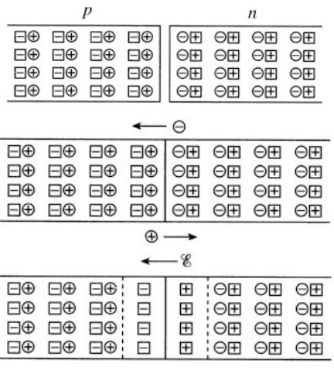
空间电荷区
中性半导体接触
电子和空穴的扩散运动
形成空间电荷区
内建电场：方向
漂移运动
动态平衡
内建电场阻碍电子和空穴继续扩散；
电子的扩散电流和漂移电流的大小相等，方向相反且互相抵消；
没有电流流过pn结。

Slide 4
空间电荷区
空间电荷区:由电离施主和电离受主电荷组成的区域
平衡pn结
空间电荷数量一定；空间电荷区的宽度一定；
流过pn结的静电流为零。

Slide 5
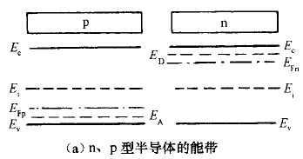
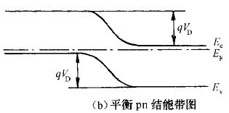
3、 pn结能带图
E_{Fn} E_{Fp} n型和p型半导体的费米能级
E_{Fn}> E_{Fp} 电子从n区流向p区，使E_{Fn}不断下降， E_{Fp}不断升高，直到E_{Fn}= E_{Fp}
E_{Fn}随n区能带一起下降， E_{Fp}随p区能带一起上移（内建电场导致电子电势能从n到p的升高）
能带弯曲形成势能高坡，空间电荷区又称“势垒区”，电子从势能低的n区向势能高的p区运动，必须克服该势垒区
pn结中有统一的费米能级标志着流过pn结的净电流为零

Slide 6
由电流密度方程推导
pn结中有统一的费米能级标志着流过pn结的净电流为0
得到
同理对于空穴得到
平衡pn结，费米能级随位置的变化为0，故电子和空穴电流密度均为0

Slide 7
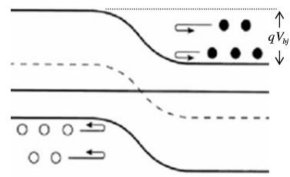
4、 pn结接触电势差
定义：平衡pn结两端间的电势差V_{D};
能带弯曲量即电子电势能差qV_{D}称“pn结的势垒高度”-补偿了n区和p区费米能级之差，使得费米能级处处相等。

Slide 8
4、 pn结接触电势差
V_{D}和pn结两边的掺杂浓度、温度、材料的禁带宽度有关
温度T 一定时，V_{D} 与N_{D} 和 N_{A} 成正比例；
温度T 一定时, E_{g}越大, n_{i}越小, V_{D}越大。

Slide 9
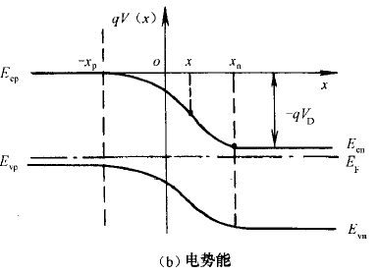
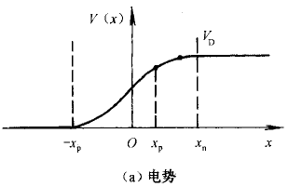
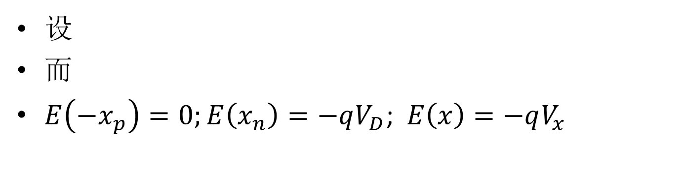
5、pn结的载流子分布
设
而
$E\left({−x}_{p}\right)=0;E\left(x_{n}\right)=−qV_{D}$;$E\left(x\right)=−qV_{x}$

Slide 10

$$n_{0}$$
点x处的电子浓度：

Slide 11


Slide 12

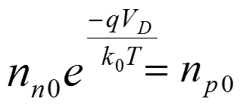
同理，得到点x处的空穴浓度：
同一种载流子在势垒区两边的浓度关系服从波尔兹曼分布函数关系

Slide 13

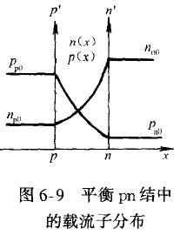
估算载流子浓度
耗尽层：势垒区中载流子浓度比n区和p区的多数载流子浓度小得多，势垒区又称耗尽层；

Slide 14
pn 结
热平衡状态下
宽度和势垒高度恒定；
有统一的费米能级；
流过pn结的净电流为零；
非平衡状态
外加电压时

Slide 15
6.2 pn结电流电压特性
外加正向电压下
势垒宽度变窄
势垒高度下降
I
P-type
N -type
内建电场
R
外加电压
E
(1) 外加正向电压

Slide 16
6.2 pn结电流电压特性
1、非平衡状态下的p-n结
1.1 外加电压下，p-n结的势垒变化和载流子的运动
正向偏压
势垒降为q(V_{D}-V)
J_{扩}>J_{漂}
扩散区的形成：非平衡少子边扩散边与p区空穴符合，经过比扩散长度大若干倍的距离被复合
偏压一定：稳定的电子和空穴扩散电流
非平衡载流子的电注入：
由于偏压作用使得非平衡载
流子进入半导体的过程
电子扩散区
空穴扩散区
－
+
p
n
Ε_{内}
q(V_{D}－V)
qV_{D}

Slide 17
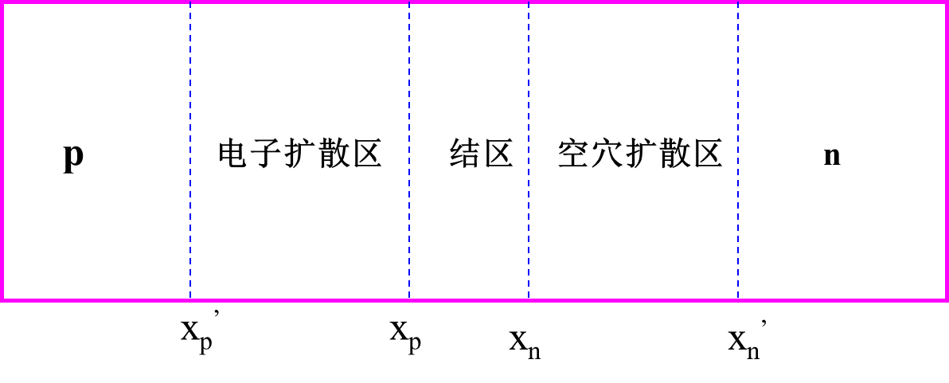
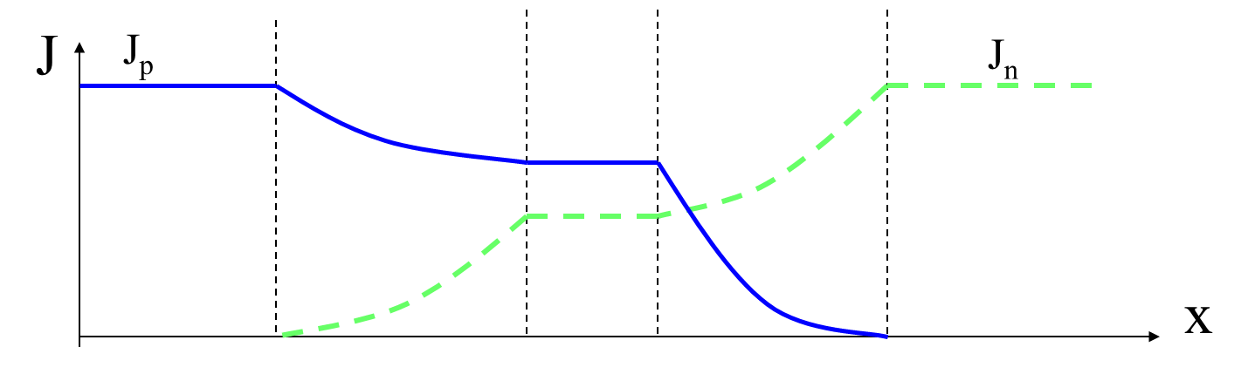
正偏时载流子的运动和电流成分
n区电子经过势垒区，进入p区，构成进入p区的电子电流。
扩散时，电子与空穴不断复合，电子电流转化为空穴电流。

Slide 18
外加反向偏压下
势垒区变宽、势垒高度增高
P
N
I_{R}
内建电势
R
外加电场
E
(2) 外加反向电压

Slide 19
反向偏压时
p
n
qV_{D}
q(V_{D} +V)
势垒增高为q(V_{D}+V)
J_{扩}<J_{漂}
P区的电子扩散电流、n区的空穴扩散电流：少数载流子的抽取和吸出-n区的空穴被势垒区的强电场驱向p区
pn结的电流小，且趋于不变。

Slide 20
1.2 外加直流电压下，pn结的能带图
p’
n’
正向偏压下：
准费米能级替代
准费米能级变化发生在扩散区
L_{n}
L_{p}
E_{cp}
q(V_{D}－V)
E_{cn}
E_{vp}
E_{vn}
p
n
空穴扩散区：电子浓度高，电子的准费米能级变化小，看做不变；
从p区注入n区的空穴，在边界处浓度很大，随着深入内部，因为和电子复合，
空穴浓度逐渐减小，则空穴的准费米能级为斜线。

Slide 21
p’
n’
L_{n}
L_{p}
E_{cp}
q(V_{D}+V)
E_{vp}
E_{cn}
E_{vn}
p
n
反向偏压下：
准费米能级变化与正偏时相似
不同：

Slide 22
2、理想pn结模型及其电流电压方程
符合以下假设的pn结为理想pn结
小注入
突变耗尽层条件
通过耗尽层的电子和空穴电流是常量
玻尔兹曼边界条件

Slide 23
电流电压方程
边界非平衡少数载流子浓度
扩散区非平衡少数载流子的分布
扩散流密度
两种载流子的扩散电流密度相加，即得到理想pn结的 J-V方程式。
p’
n’
J
J_{p}
J_{n}
1
2
3
4
x
p
n

Slide 24
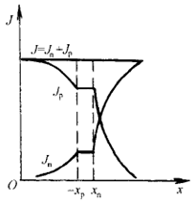
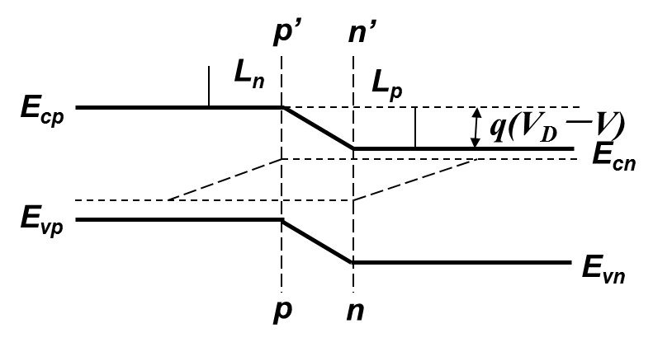
流过pn结的电流密度
边界非平衡少数载流子浓度
同理得：

Slide 25
扩散区非平衡少数载流子的分布

Slide 27
扩散区非平衡少数载流子的分布
空穴扩散区连续性方程通解
边界条件
得
同理

Slide 28
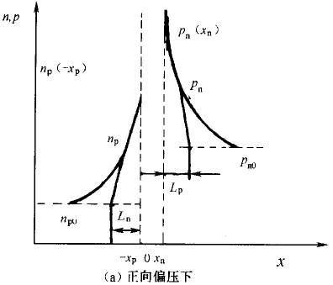
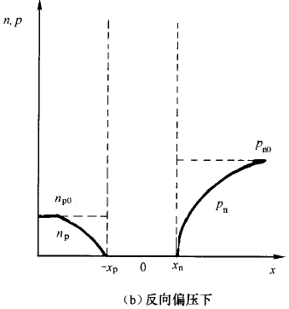
非平衡少数载流子的分布

Slide 29
扩散流密度、少数载流子的电流密度
J
J_{p}
J_{n}
2
3
x

Slide 30
理想pn结的 电流电压方程式
通过pp’的空穴电流密度等于通过界面nn’的空穴电流密度
得到
令
又称为肖克莱方程式

Slide 31
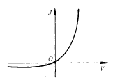
结论1： pn结的单向导电性
正偏时：
反偏时：
负号:电流密度方向与正向时相反
常数，反向饱和电流

Slide 32
结论2：温度对电流密度影响很大
反偏时
随温度升高迅速增大
正偏时
随温度升高迅速增大

Slide 33
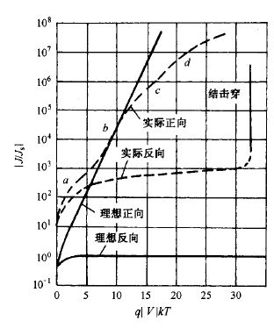
3、偏离理想方程的因素
正向小电流：理论小于实验
正向大电流c段
d段呈线性关系
反偏时：实际大于理论，且不饱和
表面效应
势垒区中的产生和复合
大注入
串联电阻效应

Slide 34
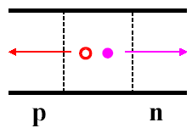
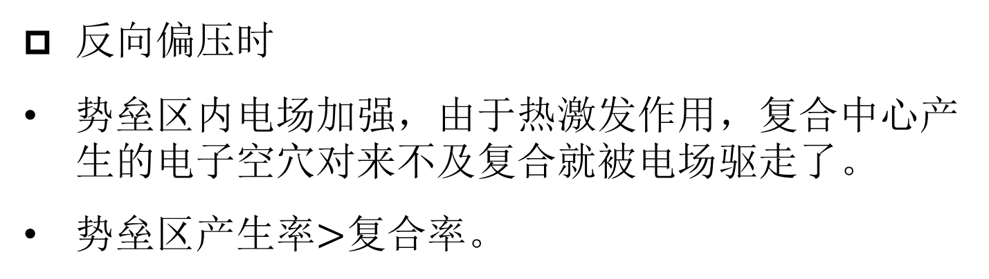
势垒区的产生电流
平衡时
势垒区产生率=复合率
反向偏压时
势垒区内电场加强，由于热激发作用，复合中心产生的电子空穴对来不及复合就被电场驱走了。
势垒区产生率$>$复合率。

Slide 35
势垒区的产生电流
反向偏压时：有净产生率；形成势垒区产生电流I_{G}
其中，G:净产生率；X_{D}势垒区宽度；A：pn结面积。
净复合率U=-G

Slide 36
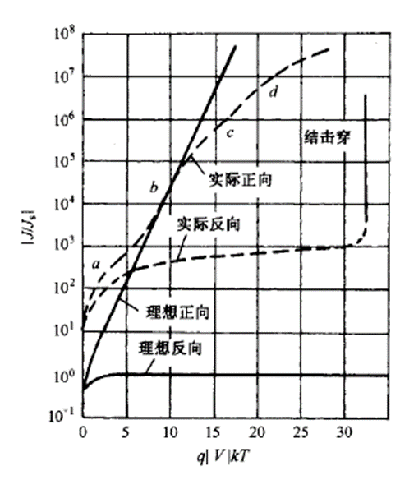
势垒区的产生电流密度
p⁺n结反向电流
锗：
硅：
$X_{D}随$电压的增大而增大，因此$J_{G}随$电压的增大而增大

Slide 37
势垒区复合电流
正向偏压时：注入的电子和空穴在势垒区复合，形成正向复合电流。
当
复合电流密度

Slide 38
正向电流密度

Slide 39
分析
复合电流为主：m=2
扩散电流为主：m=1
复合电流减少了少子注入
对硅 低正偏压下：
高正偏压下：
对应a段
对应b段

Slide 40
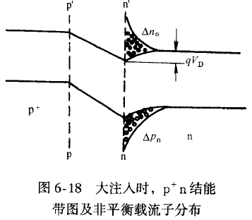
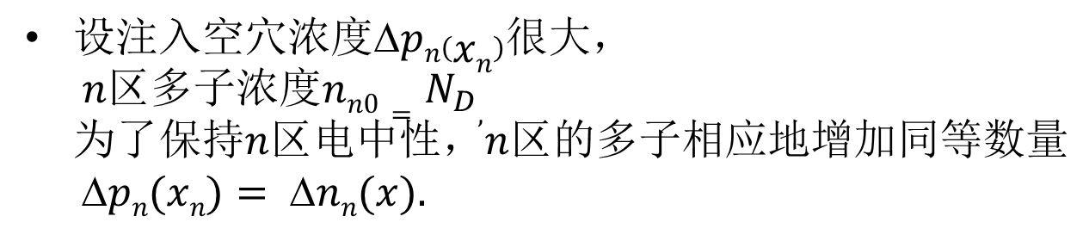

大注入情况
大注入：注入的非平衡少子浓度接近或超过多子浓度
$p^{+}n$为例：
正向电流主要p⁺区注入n区的空穴电流，
n区注入p⁺区的电子电流可忽略。
$设注入空穴浓度Δpn\left(xn\right)很大， n区多子浓度nn0=N_{D}, 为了保持n区电中性，n区的多子相应地增加同等数量$
$$pn(xn)= nn(x).$$
电子浓度梯度=空穴浓度梯度
存在电子浓度梯度，使电子在空穴扩散方向上也发生扩散

Slide 41
大注入情况
浓度分布
静电引力、内建电场E (压降V_{p})
电子总电流为零、空穴的运动加速
扩散电流形式
注入的空穴远大于平衡多子浓度时

Slide 42
大注入时电流电压关系式
空穴扩散区内的空穴分布近似看成线性
曲线中的c段
一部分正向电压降落在空穴扩散区的结果

Slide 43
总结
a段：势垒区的复合电流起主要作用
b段：扩散电流起主要作用
c段：大注入时
d段：考虑体电阻上的电压降
反向：势垒区的产生电流

Slide 44
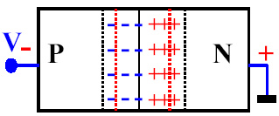
6.3 pn结电容
6.3.1 pn结电容的来源
势垒电容
正向偏压增大时，使势垒区减小
原因：n区的电子或p区空穴中和势垒区电离施主或电离受主，
效果：相当于在势垒区“储存”了电子或空穴。
正向偏压减小时，使势垒区增大
原因：n区的电子或p区空穴从势垒区抽出，空间电荷数增多。
效果：相当于势垒区“取出”电子或空穴。
势垒区的空间电荷数随外加偏压发生变化，等价于电容器的充、放电作用。

Slide 45
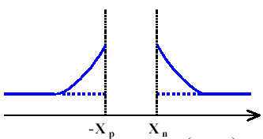
扩散电容
正向偏压时，空穴(电子)注入n(p)区，在势垒边界处，积累非平衡少数载流子。
正向偏压增大时，势垒区边界处积累的非平衡载流子增多；
正向偏压减小时，则相应减小。
由于正向偏压增大或减小，引起势垒区边界处积累的电荷数量增多或减小产生的电容称为扩散电容。

Slide 46
微分电容
势垒电容和扩散电容均随外加偏压的变化而变化，均为可变电容
pn结在固定直流偏压V作用下，叠加一个微小的电压dV,
引起电荷变化dQ,该直流偏压下的微分电容为

Slide 47
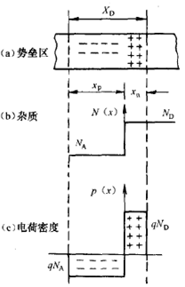
2、突变结的势垒电容
2.1 突变结势垒区中的电场、电势分布
取x=0为交界面，势垒区的电荷密度为
势垒区宽度
电中性条件
势垒区宽度和该区杂质浓度成反比
杂质浓度高-宽度小

Slide 48
突变结势垒区内的泊松方程
负、正空间电荷区各点电势

Slide 49

积分一次得电场
边界条件

Slide 50
突变结电场分布
电场强度是位置的函数，x=0时达到最大值
轻掺杂一边杂质浓度

Slide 51
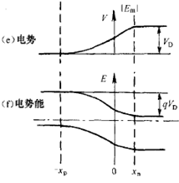
突变结电势分布
对电场积分得电势
边界条件
电势呈抛物线分布；能带变化趋势与电势变化趋势相反

Slide 52
2.2、突变结的势垒宽度X_{D}
电势差

Slide 53
势垒宽度
势垒宽度随杂质浓度的提高而变窄
杂质浓度一定时，大的接触电势差对应宽的势垒宽度

Slide 54

没有外加电压时
电势差随低掺杂一边杂质浓度增大而升高
势垒宽度随低掺杂一边杂质浓度增大而下降
电场分布中三角形的面积
估算平衡pn结势垒宽度

Slide 55
外加电压V时
突变结势垒宽度与势垒区上总电压的平方根成正比
外加电压一定时，势垒宽度随pn结两边的杂质浓度的变化而变化

Slide 56
2.3突变结势垒电容
势垒区内单位面积上总电量
外加电压时
势垒电容
平行板电容器

Slide 57
势垒电容与A和轻掺杂浓度的平方根成正比；
反向偏压越大，势垒电容越小
不适用于正向偏压，用4C_{T}(0)近似计算

